Slide 1




Мағжан Жұмабаев атындағы жоғары колледж
Ахмет Байтұрсынұлының 150 жылдығы
және Мұхтар Әуезовтің 125 жылдығына арналған
«Ұлылар мұрасы: заманауи білім беруді дамытудың жаңа мүмкіндіктері» атты республикалық ғылыми-тәжірибелік конференция
Өткізілетін күні: 17 қараша 2022 ж.
Анықтама үшін байланыстар:
8(7152) 369136 М.Жұмабаев атындағы жоғары колледж тел.,
1 секция – Касымова Мадина Аскаровна 87479695192 kasymovam21@gmail.com
2 секция – Кожакиева Гаухар Бейбитовна 87478353727 gkozhakieva@mail.ru
Ұйымдастыру комитетінің мекен-жайы:
Индекс 150000 Қазақстан Республикасы,
Солтүстік Қазақстан облысы, Петропавл қ., Абай көшесі, 28 үй.

Slide 2

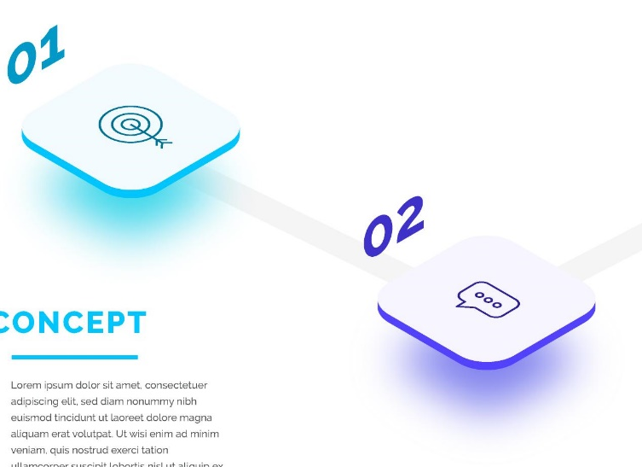
Конференция секциялары:
Тіл білімі және әдебиеттану: заманауи тенденциялар және оларды жүзеге асыру жолдары
Білім берудің трансформациясы: тәжірибе және оның мүмкіндіктері
Проблемалық аясы:
А.Байтұрсынұлы мен М.Әуезовтің әдебиеттану мұраларын зерттеудегі негізгі тәсілдер
Жаңартылған білім беру жағдайында гуманитарлық пәндерді оқыту технологиясындағы инновациялық тәсілдер
Проблемалық аясы:
Техникалық және кәсіптік білім берудің өзекті мәселелері
Білім берудің заманауи әдістері
Білім берудегі технологиялық трендтер
Қазіргі білім: проблемалар және оның шешімдері

Slide 3
Конференция жұмысының тілдері
қазақ
орыс
ағылшын
Конференцияға қатысу шарттары
Материалдар 2022 жылдың 1 қарашасына дейін ұсынылуы тиіс
Қажетті материалдардың тізімі:
1) үлгі бойынша қатаң ресімделген өтінім;
2) талаптар мен үлгіге сәйкес ресімделген мақала
(3 беттен аспауы тиіс)
(1 секция – Касымова Мадина Аскаровна
87479695192
2 секция – Кожакиева Гаухар Бейбитовна
87478353727)
Қатысуға шақырылатындар:
магистранттар, техникалық және кәсіптік білім беру ұйымдарының, жалпы білім беретін мектептердің оқытушылары, қоғамдық ұйымдардың өкілдері

Slide 4
Конференция жұмысына қатысуға қойылатын талаптар:
1.Конференция онлайн форматта өткізіледі
2.Конференция жұмысына қатысу үшін 2022 жылғы 1 қарашаға дейін өтінім мен мақаланың электрондық нұсқасын жіберу қажет
3.Ғылыми мақалалар конференция материалдарының электрондық жинағына енгізіледі
4.Конференцияға қатысу тегін
5.Барлық қатысушыларға сертификаттар табысталады

Slide 5

Высший колледж имени Магжана Жумабаева
Республиканская научно-практическая конференция
«Наследие великих: новые возможности развития современного
образования», посвященная 150-летию Ахмета Байтурсынова и
125-летию Мухтара Ауэзова
Дата проведения: 17 ноября 2022 г.
Анықтама үшін байланыстар:
8(7152) 369136 М.Жұмабаев атындағы жоғары колледж тел.,
1 секция – Касымова Мадина Аскаровна 87479695192 kasymovam21@gmail.com
2 секция – Кожакиева Гаухар Бейбитовна 87478353727 gkozhakieva@mail.ru
Ұйымдастыру комитетінің мекен-жайы:
Индекс 150000 Қазақстан Республикасы,
Солтүстік Қазақстан облысы, Петропавл қ., Абай көшесі, 28 үй.

Slide 6
Секции конференции:
Языкознание и литературоведение: современные тенденции и пути реализации
Трансформация образования: опыт и перспективы
Проблемное поле:
Основные подходы в изучении литературоведческого наследия А.Байтурсынова и М. Ауэзова
Инновационные подходы к технологии преподавания гуманитарных дисциплин в условиях обновленного содержания образования
Проблемное поле:
Актуальные проблемы технического и профессионального образования
Современные методики образования
Технологические тренды в образовании
Современное воспитание: проблемы и решения

Slide 7
Языки конференции
казахский
русский
английский
Условия участия в конференции
Материалы должны быть представлены до 1 ноября 2022 года
Перечень необходимых материалов:
1) заявка, оформленная строго по образцу;
2) статья, оформленная в соответствии с требованиями и образцом (не более 3 страниц).
(1 секция – Касымова Мадина Аскаровна
87479695192
2 секция – Кожакиева Гаухар Бейбитовна
87478353727)
К участию приглашаются:
магистранты, преподаватели организаций технического и профессионального образования, общеобразовательных школ, представители общественных организаций

Slide 8
Требования к участию в работе конференции:
1. Конференция будет проводиться в онлайн формате
2.Для участия в работе конференции до 1 ноября 2022 года необходимо отправить заявку и электронный вариант статьи
3. Статьи включаются в электронный сборник материалов конференции
4.Участие в конференции бесплатное
5. Всем участникам выдается сертификат

